Slide 1
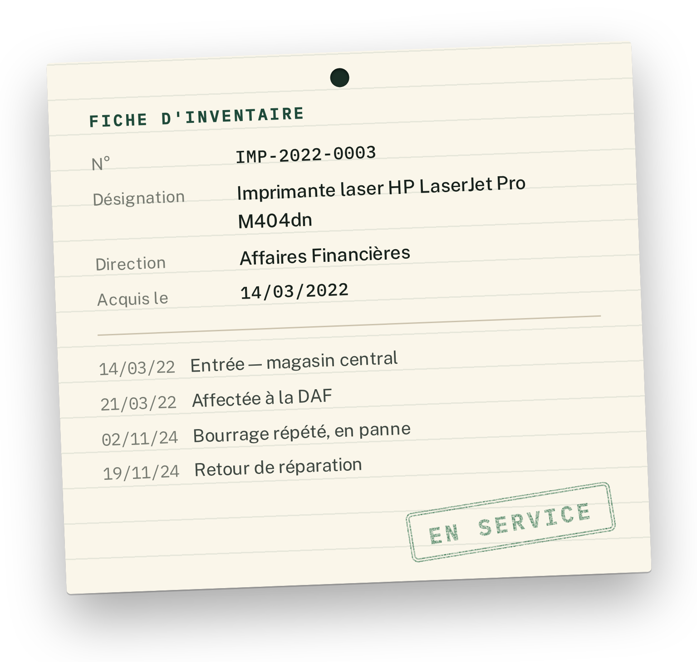
MINI-PROJET · L1 INFORMATIQUE
Patrimo
Application web de gestion et de suivi des matériels administratifs
Où se trouve ce matériel, dans quel état, et par où est-il passé ?
Présenté par
Prénom NOM
Encadré par
M. / Mme NOM
Soutenance
Septembre 2026
Notes:
Bonjour. Je vais vous présenter Patrimo, l'application que j'ai développée pour le mini-projet : une application web de gestion et de suivi des matériels administratifs.
La fiche à droite résume l'idée : pour chaque équipement, on veut savoir où il est, dans quel état, et tout ce qui lui est arrivé. C'est exactement ce que fait une fiche d'inventaire papier — j'ai voulu en faire la version web.

Slide 2
01 · CONTEXTE
Un matériel, trois questions
Ordinateurs, imprimantes, armoires, climatiseurs… répartis entre les directions. Le responsable des inventaires doit pouvoir répondre, à tout moment, à trois questions.
01
02
03
Où est-il ?
Dans quel état ?
Par où est-il passé ?
Chaque matériel porte un numéro d'inventaire unique et appartient à une direction — ou attend au magasin central.
Quatre états seulement. Chaque changement est daté, signé et accompagné d'une observation.
Entrée, affectation, transferts, pannes, réparations : tout reste dans l'historique.
INF-2024-0007
DAF
En service
En panne
En réparation
Réformé
2020
2022
2024
2026
« Contrairement à une simple gestion de stock, ce projet porte sur le suivi du cycle de vie du matériel. » — sujet du mini-projet
Patrimo
02 / 17
Notes:
Le contexte : une administration a des ordinateurs, des imprimantes, du mobilier, des climatiseurs… répartis dans ses directions.
Le responsable des inventaires doit pouvoir répondre à trois questions à tout moment. Première question : où est le matériel ? Deuxième : dans quel état ? Troisième : quel est son historique ?
Le sujet insiste sur un point : ce n'est pas une gestion de stock (des quantités), c'est le suivi du cycle de vie de chaque équipement, identifié par un numéro unique.

Slide 3
02 · ANALYSE
Le cycle de vie d'un matériel
LOCALISATION
Réception
enregistrement
Magasin central
affectation
Direction A
transfert
Direction B
bon de livraison
non affecté
ex. DSI
ex. SCA
seulement après validation des deux responsables
ÉTAT
signalement
EN PANNE
réforme
RÉFORMÉ
Chaque flèche = une ligne dans la table mouvements
définitif
EN SERVICE
date · matériel · direction de départ · direction d'arrivée · état avant / après · observation · auteur
prise en charge
retour
EN RÉPARATION
Patrimo
03 / 17
Notes:
Avant de coder, j'ai dessiné ce cycle de vie. Il y a deux dimensions indépendantes.
En haut, la localisation : le matériel est reçu, il entre au magasin central, il est affecté à une direction, puis il peut être transféré d'une direction à une autre — mais seulement avec la validation des deux responsables.
En bas, l'état : en service, en panne, en réparation, puis retour en service. Si ce n'est pas réparable, on le réforme : c'est définitif.
Chaque flèche de ce schéma correspond à une ligne dans la table des mouvements. C'est ce qui donne l'historique.

Slide 4
03 · CAHIER DES CHARGES
Chaque demande du sujet, et sa réponse
DEMANDÉ PAR LE SUJET | RÉPONSE DANS PATRIMO | PAGE
Authentification | Connexion, déconnexion, mots de passe hachés, 2 rôles, session fermée après 45 min d'inactivité | connexion.php | ✓
Gestion des directions | Ajouter, modifier, supprimer, consulter — suppression refusée tant que du matériel y est affecté | directions.php | ✓
Gestion des catégories | Informatique, Mobilier, Réseau… avec un préfixe (INF, MOB, RES) qui construit le n° d'inventaire | categories.php | ✓
Gestion des matériels | Les 9 champs demandés, numéro unique proposé automatiquement, fiche, modification, suppression | materiel_form.php | ✓
Affectation et transfert | Affectation depuis le magasin ; transfert effectif seulement après validation départ + arrivée | transferts.php | ✓
Suivi de l'état | En service, en panne, en réparation, réformé — observation obligatoire, réforme définitive | materiel.php | ✓
Historique des mouvements | Date, matériel, direction de départ et d'arrivée, observation — filtres et export CSV | mouvements.php | ✓
Recherche et tableau de bord | Par n°, désignation ou direction ; total, par direction, en panne, réformés | index.php | ✓
En plus : gestion des comptes utilisateurs · code-barres imprimable · export CSV · affichage mobile
Patrimo
04 / 17
Notes:
Ce tableau reprend les fonctionnalités attendues dans le sujet, dans le même ordre, et montre comment chacune est traitée et dans quelle page.
Tout est couvert. J'ai ajouté quelques éléments qui n'étaient pas demandés mais qui se sont imposés en travaillant : la gestion des comptes, l'export CSV, le code-barres imprimable et la version mobile.

Slide 5
04 · TECHNOLOGIES
La pile demandée, sans framework
PHP 8 · PDO
MySQL
HTML5 · CSS3
JavaScript
2 278
6
728
224
lignes de PHP
tables
lignes de CSS
lignes
11 pages + 6 fichiers communs : sessions, rôles, règles métier, requêtes préparées.
Clés étrangères, contraintes d'unicité et transactions pour les opérations en plusieurs étapes.
Une seule feuille : variables CSS, grilles, flexbox, version mobile et mise en page d'impression.
Validation des formulaires, numéro proposé, code-barres, confirmations. Sans bibliothèque.
Zéro dépendance.
Pas de Bootstrap, pas de jQuery, pas de framework PHP : chaque ligne du projet peut être ouverte et expliquée. Les polices sont hébergées avec le site.
Patrimo
05 / 17
Notes:
J'ai respecté exactement la pile du sujet : PHP, MySQL, HTML5 et CSS3, JavaScript.
Je n'ai utilisé aucune bibliothèque : pas de Bootstrap, pas de jQuery, pas de framework PHP. C'était un choix : je voulais pouvoir expliquer chaque ligne du projet.
Quelques chiffres : environ 2 300 lignes de PHP réparties en 11 pages et 6 fichiers communs, 6 tables MySQL, une seule feuille de style d'un peu plus de 700 lignes, et environ 220 lignes de JavaScript.

Slide 6
05 · BASE DE DONNÉES
Six tables, reliées par des clés étrangères
categories
materiels
mouvements
id
PK
id
PK
id
PK
nom
1 — n
numero_inventaire (unique)
materiel_id
FK
prefixe
designation
1 — n
type
description
categorie_id
FK
direction_depart_id
FK
marque · modele
direction_arrivee_id
FK
directions
numero_serie
etat_avant · etat_apres
1 — n
date_acquisition
observation · date
id
PK
etat
code
direction_id
FK
1 — n
nom
observation
transferts
localisation
telephone
id
PK
1 — n
RESTRICT direction non supprimable si du matériel y est affecté
CASCADE l'historique suit le matériel
UNIQUE un numéro d'inventaire, un seul matériel
materiel_id · motif
FK
utilisateurs
depart · >arrivee
FK
statut
id
PK
valide_depart_par / le
identifiant · role
valide_arrivee_par / le
mot_de_passe (haché)
direction_id
FK
Patrimo
06 / 17
Notes:
Voici le schéma de la base. Au centre, la table materiels, avec les champs demandés par le sujet.
À gauche, les référentiels : categories et directions. Les utilisateurs sont rattachés à une direction : c'est ce qui définit le responsable d'inventaire de chaque direction.
À droite, les deux tables qui font vivre le matériel : mouvements, qui est l'historique, et transferts, qui stocke les demandes et les deux validations.
Les contraintes protègent les données : on ne peut pas supprimer une direction qui possède encore du matériel, le numéro d'inventaire est unique, et l'historique suit le matériel.

Slide 7
06 · ORGANISATION
Comment une page est construite
LE TRAJET D'UNE REQUÊTE
patrimo/
├─ index.php
1
Le navigateur demande
tableau de bord
├─ materiels.php
liste + recherche
materiel.php?id=15
├─ materiel.php
fiche + actions
├─ materiel_form.php
2
auth.php vérifie
├─ transferts.php
la session, son expiration et le rôle de l'utilisateur
├─ mouvements.php
historique, CSV
├─ directions.php · categories.php
3
Si un formulaire est envoyé
├─ utilisateurs.php · connexion.php
jeton CSRF, règles métier, puis écriture en transaction
├─ includes/
│ ├─ config.php · db.php
db.php lit la base
│ ├─ auth.php · fonctions.php
4
│ └─ haut.php · bas.php
requêtes préparées PDO, jamais de valeur collée dans le SQL
gabarit
├─ assets/ css · js · fonts
└─ sql/ schema.sql · patrimo.sql
5
haut.php + contenu + bas.php
la page est affichée ; app.js ajoute validations et code-barres
Patrimo
07 / 17
Notes:
Le code est organisé simplement : une page PHP par écran, et un dossier includes pour tout ce qui est partagé.
Quand on ouvre une page, par exemple la fiche d'un matériel : on vérifie d'abord la session et le rôle. S'il y a un formulaire envoyé, on vérifie le jeton CSRF puis on applique les règles métier. Ensuite on lit la base avec des requêtes préparées, et on affiche la page entre l'en-tête et le pied communs. Enfin le JavaScript ajoute les validations et le code-barres.
Cette séparation m'a évité de répéter le menu, la connexion à la base ou la vérification des droits dans chaque fichier.

Slide 8
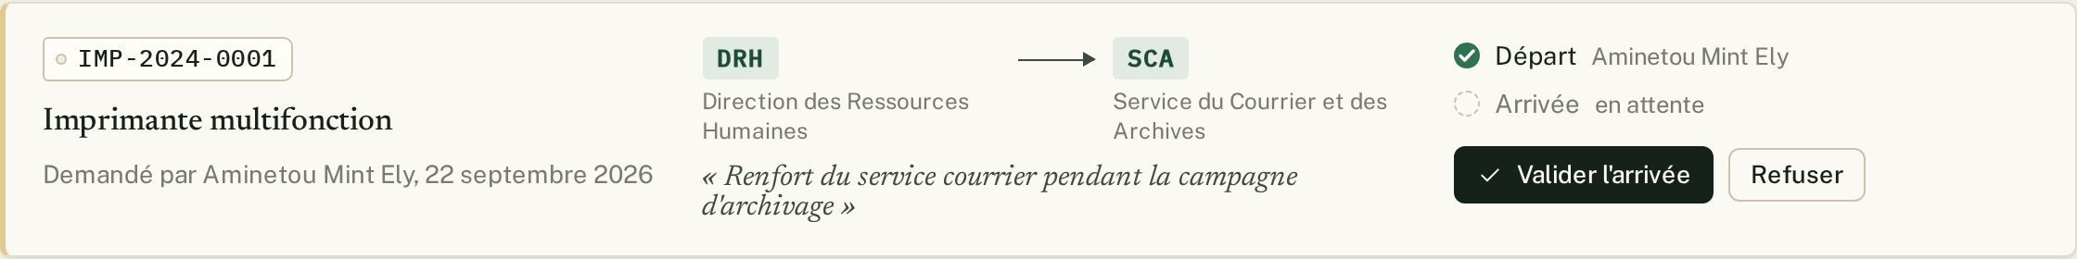
07 · RÈGLE MÉTIER
Le transfert à double validation
1
2
3
4
VALIDÉ
Demande
En attente
Validation d'arrivée
Transfert exécuté
La responsable de la DRH demande le transfert de IMP-2024-0001 vers le SCA, avec un motif. Sa validation « départ » est automatique.
Le matériel reste à la DRH. La demande apparaît dans « Transferts » et sur le tableau de bord du SCA.
Le responsable du SCA valide… ou refuse, en indiquant la raison du refus.
Nouvelle direction + ligne dans l'historique, écrites dans la même transaction.
CE QUE VOIT UN RESPONSABLE D'INVENTAIRE
Garde-fous pas de transfert d'un matériel réformé · une demande à la fois · annulation automatique si le matériel a bougé entre-temps
Patrimo
08 / 17
Notes:
C'est la règle la plus importante du sujet : un transfert doit être validé par les responsables d'inventaire.
Exemple réel de la démo : l'imprimante IMP-2024-0001 doit partir de la DRH vers le Service du Courrier. La responsable de la DRH fait la demande ; comme c'est elle qui demande, sa validation côté départ est automatique.
Pendant l'attente, l'imprimante reste à la DRH. Le responsable du SCA la voit dans ses transferts à valider ; il peut valider ou refuser en donnant une raison.
Quand les deux validations sont là, la direction du matériel change et un mouvement est ajouté à l'historique, dans une seule transaction.
J'ai aussi prévu des garde-fous : pas de transfert d'un matériel réformé, une seule demande à la fois, et si le matériel a changé de situation entre-temps, la demande est annulée.

Slide 9
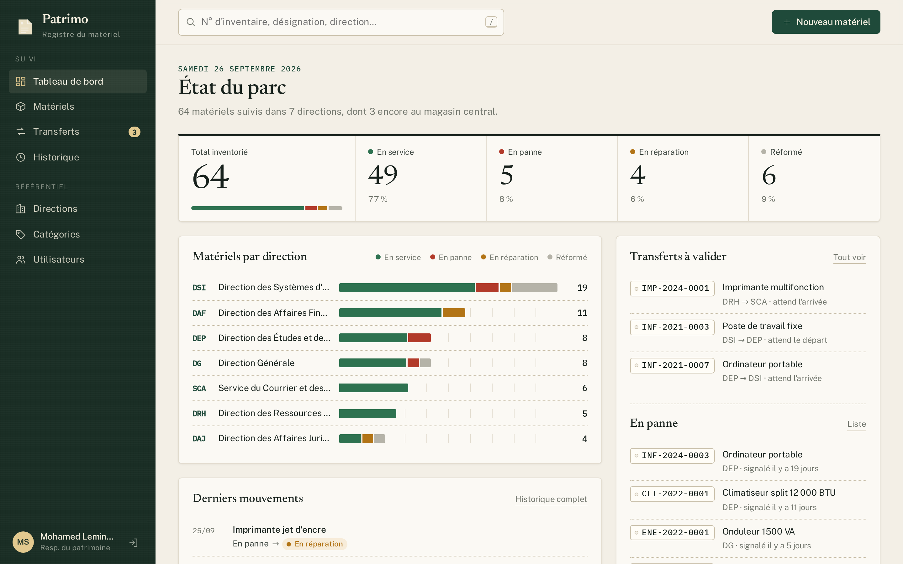
08 · DÉMONSTRATION
Le tableau de bord : l'état du parc en un coup d'œil
1
Les chiffres clés
Total, en service, en panne, en réparation, réformés — chaque case ouvre la liste filtrée.
1
2
Par direction
2
3
Barres empilées par état, dessinées en CSS pur à partir d'une seule requête SQL.
3
À traiter
Transferts en attente de validation et pannes, de la plus ancienne à la plus récente.
Patrimo
09 / 17
Notes:
Voici la page d'accueil après connexion.
Un : le registre des chiffres clés demandés par le sujet — le total, les matériels en service, en panne, en réparation et réformés. Chaque case est cliquable et ouvre la liste filtrée.
Deux : la répartition par direction, en barres empilées par état. Elles sont faites en CSS pur, sans bibliothèque de graphiques.
Trois : ce qui demande une action — les transferts qui attendent une validation, et les pannes, de la plus ancienne à la plus récente.

Slide 10

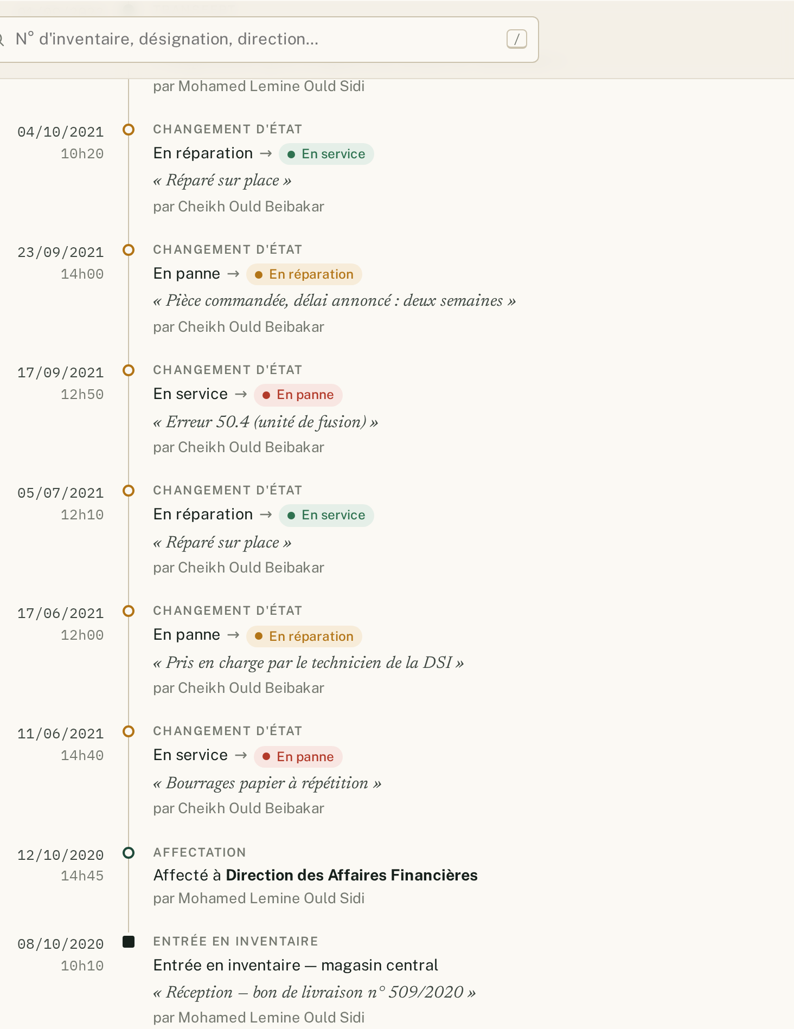
08 · DÉMONSTRATION
La fiche d'un matériel
HISTORIQUE DE IMP-2020-0001
Code-barres Code 39
Généré en JavaScript depuis la table de la norme : il se lit avec une douchette. « Imprimer l'étiquette » ne sort que la plaque.
L'état en tampon
En service, en panne, en réparation, réformé : on le lit avant même de lire le texte.
Actions selon le rôle
Changer l'état ou demander un transfert : seulement pour le responsable de la direction — revérifié côté serveur.
Patrimo
10 / 17
Notes:
La fiche d'un matériel reprend l'idée de la plaque d'inventaire.
Le numéro est en gros, avec un vrai code-barres Code 39 : je l'ai codé en JavaScript à partir de la table de la norme, donc une douchette de lecture peut le scanner. Le bouton « Imprimer l'étiquette » n'imprime que cette plaque, au format d'une étiquette.
L'état est affiché comme un tampon. Et à droite, l'historique complet : ici l'imprimante a été affectée à la DAF, est tombée en panne deux fois, a été réparée, puis transférée.
Les actions (changer l'état, demander un transfert) n'apparaissent que si l'utilisateur est responsable de la direction du matériel — et c'est revérifié côté serveur.

Slide 11
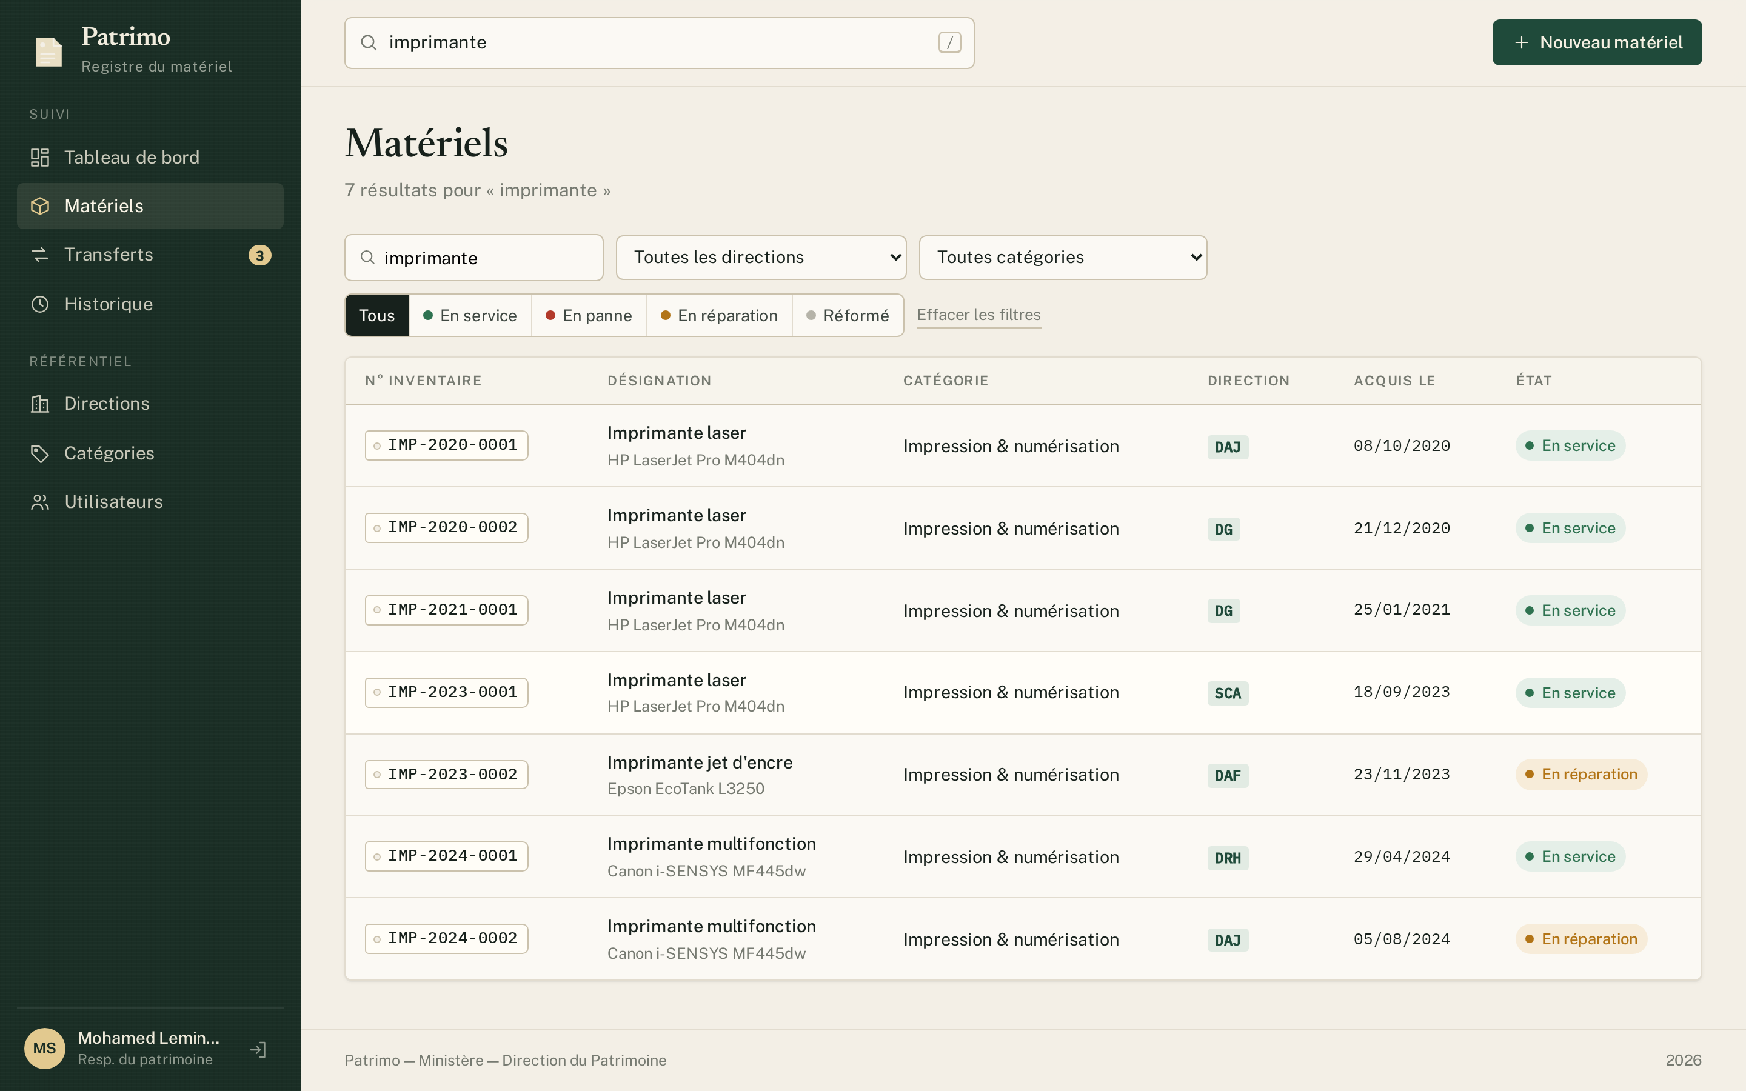
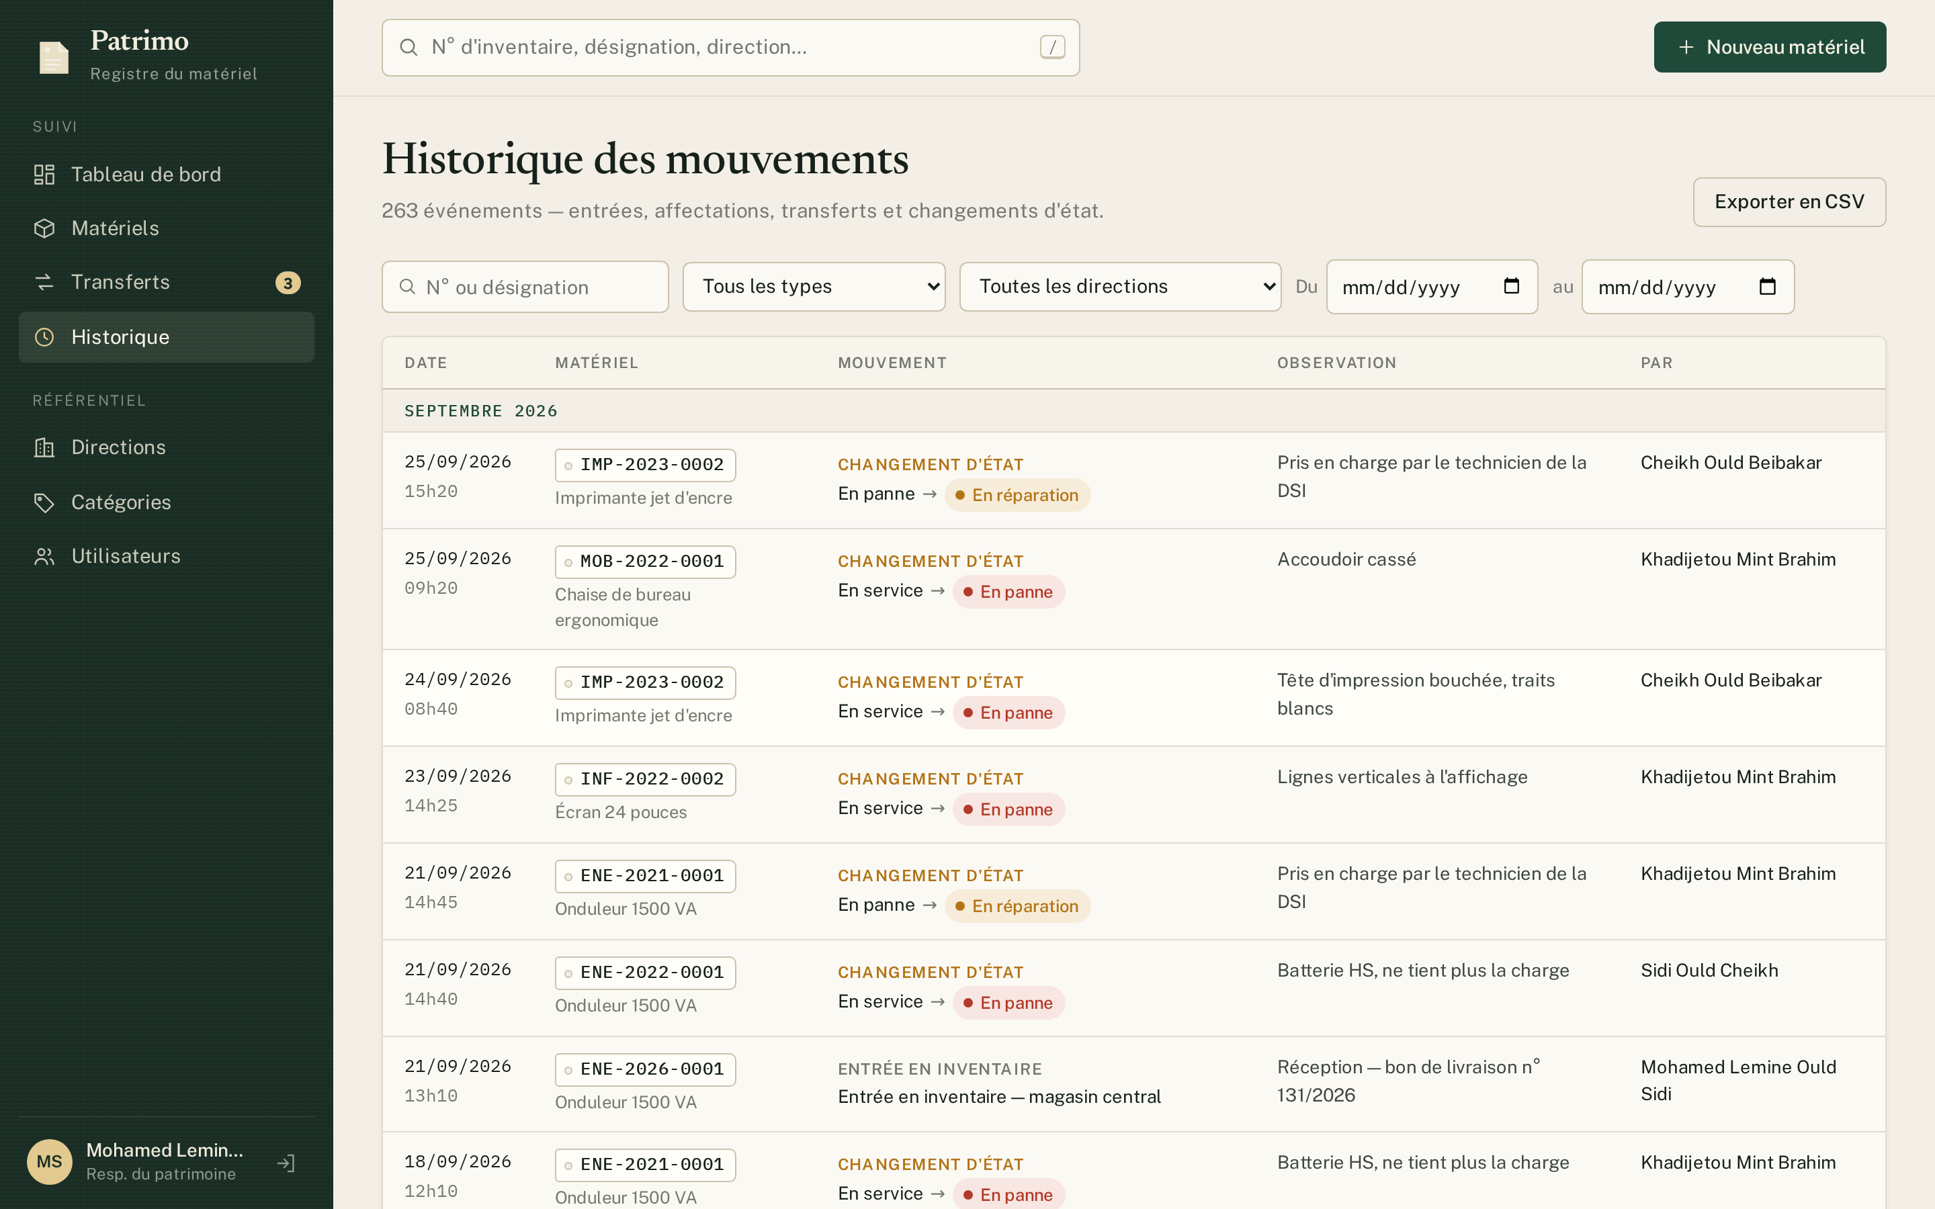
08 · DÉMONSTRATION
Retrouver un matériel, relire son passé
Recherche
Historique
Par n° d'inventaire, désignation, direction, marque ou n° de série — combinable avec les filtres.
Regroupé par mois, filtrable par type, direction et période. Export CSV lisible dans Excel.
Patrimo
11 / 17
Notes:
À gauche, la recherche. Le sujet demande de chercher par numéro d'inventaire, désignation ou direction ; j'ai ajouté la marque et le numéro de série. Ici je tape « imprimante » et j'obtiens toutes les imprimantes, avec leur direction et leur état. On peut combiner avec des filtres par direction, catégorie et état. La touche « / » place le curseur dans la recherche.
À droite, l'historique complet des mouvements, regroupé par mois. On peut filtrer par type, par direction et par période, et exporter le résultat en CSV pour l'ouvrir dans Excel.

Slide 12
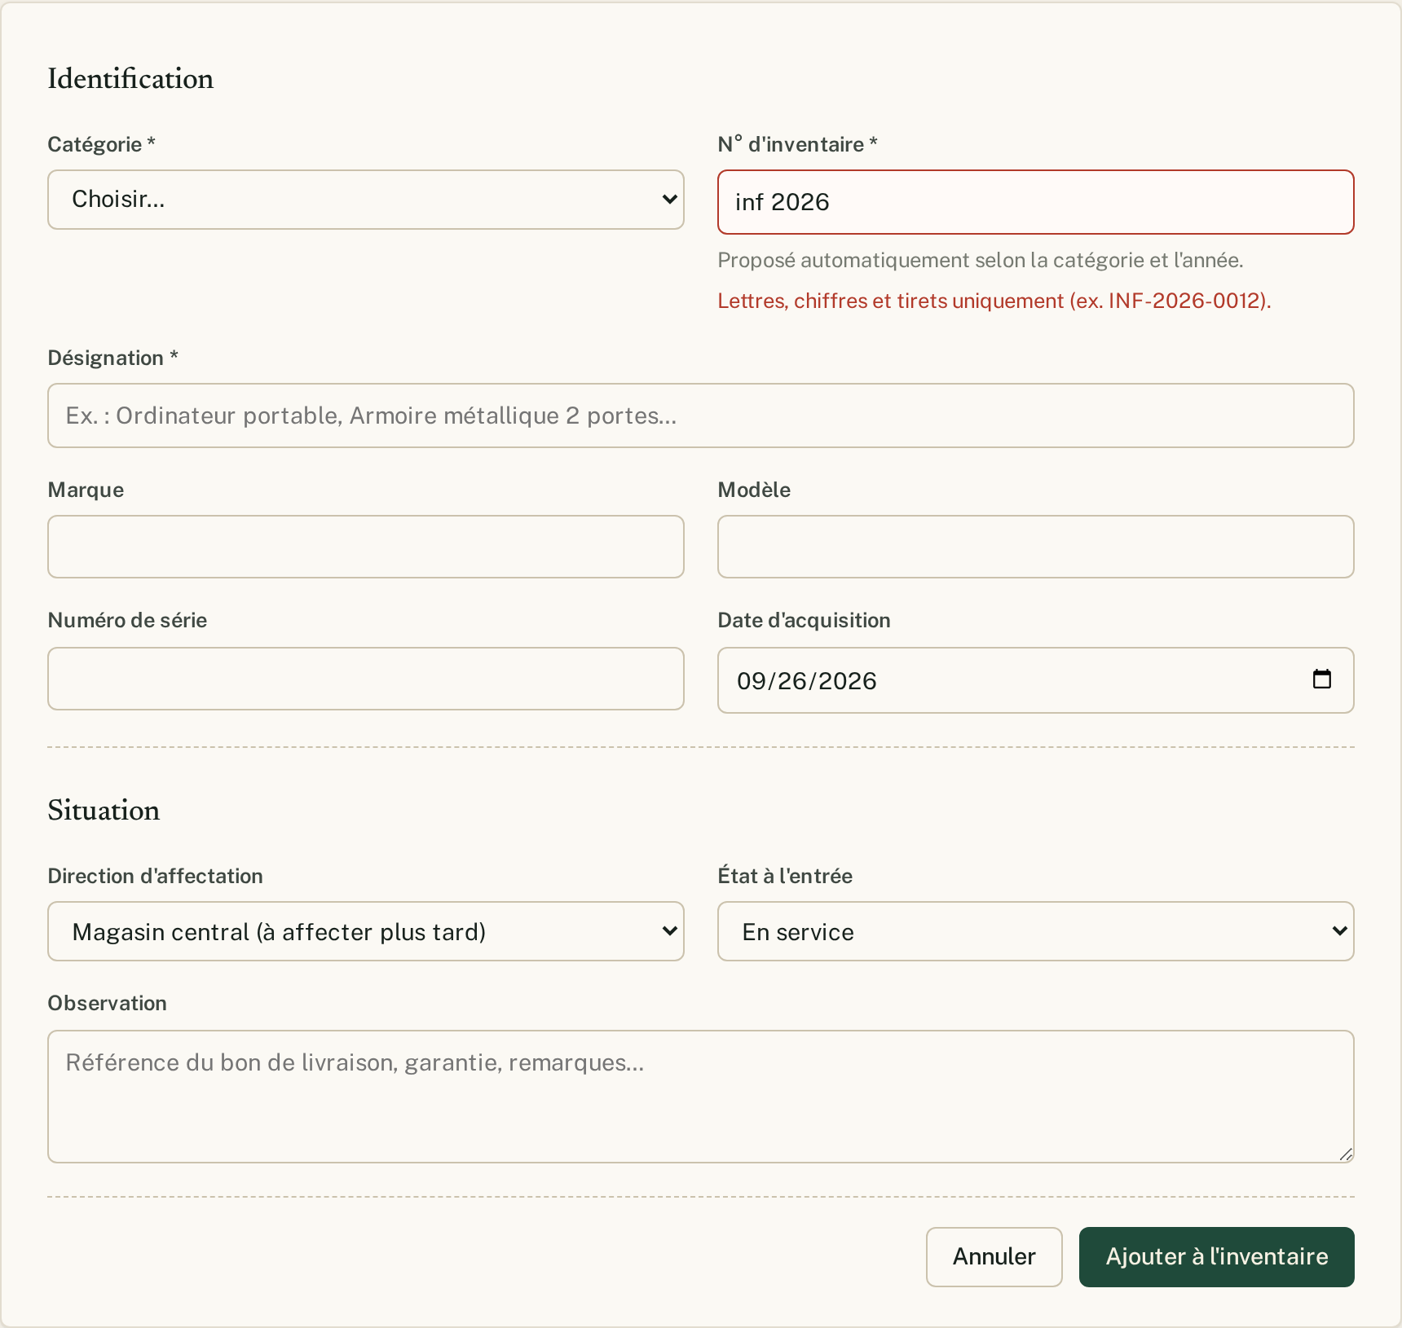
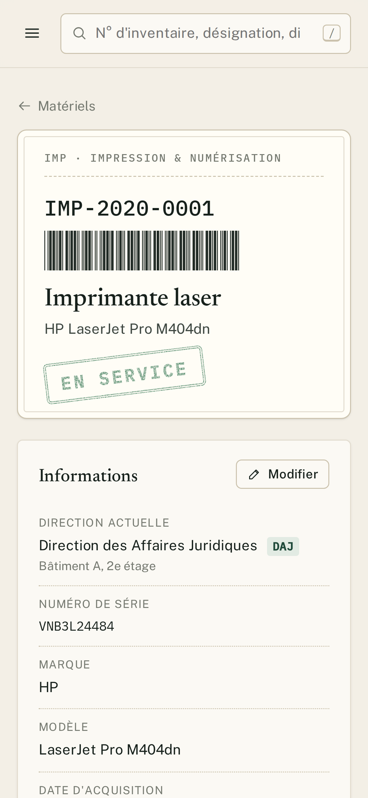
09 · ERGONOMIE
Pensé pour être utilisé dans les bureaux
Validation immédiate
Le message s'affiche sous le champ concerné, avant même l'envoi.
Numéro proposé
On choisit la catégorie et la date : le prochain numéro libre est proposé (INF-2026-0004).
Sur téléphone
Pour l'inventaire de bureau en bureau : menu replié, fiche sur une colonne.
Revérifié en PHP
Le JavaScript aide l'utilisateur ; c'est le serveur qui décide.
Patrimo
12 / 17
Notes:
L'inventaire se fait souvent en marchant de bureau en bureau, donc l'application s'adapte au téléphone : le menu se replie et les fiches passent sur une colonne.
Pour les formulaires, le JavaScript vérifie les champs avant l'envoi et affiche le message sous le champ concerné. Le numéro d'inventaire est proposé automatiquement : on choisit la catégorie et la date, et il calcule le prochain numéro libre, par exemple INF-2026-0004.
Les mêmes vérifications sont refaites en PHP : le JavaScript est là pour le confort, pas pour la sécurité.

Slide 13
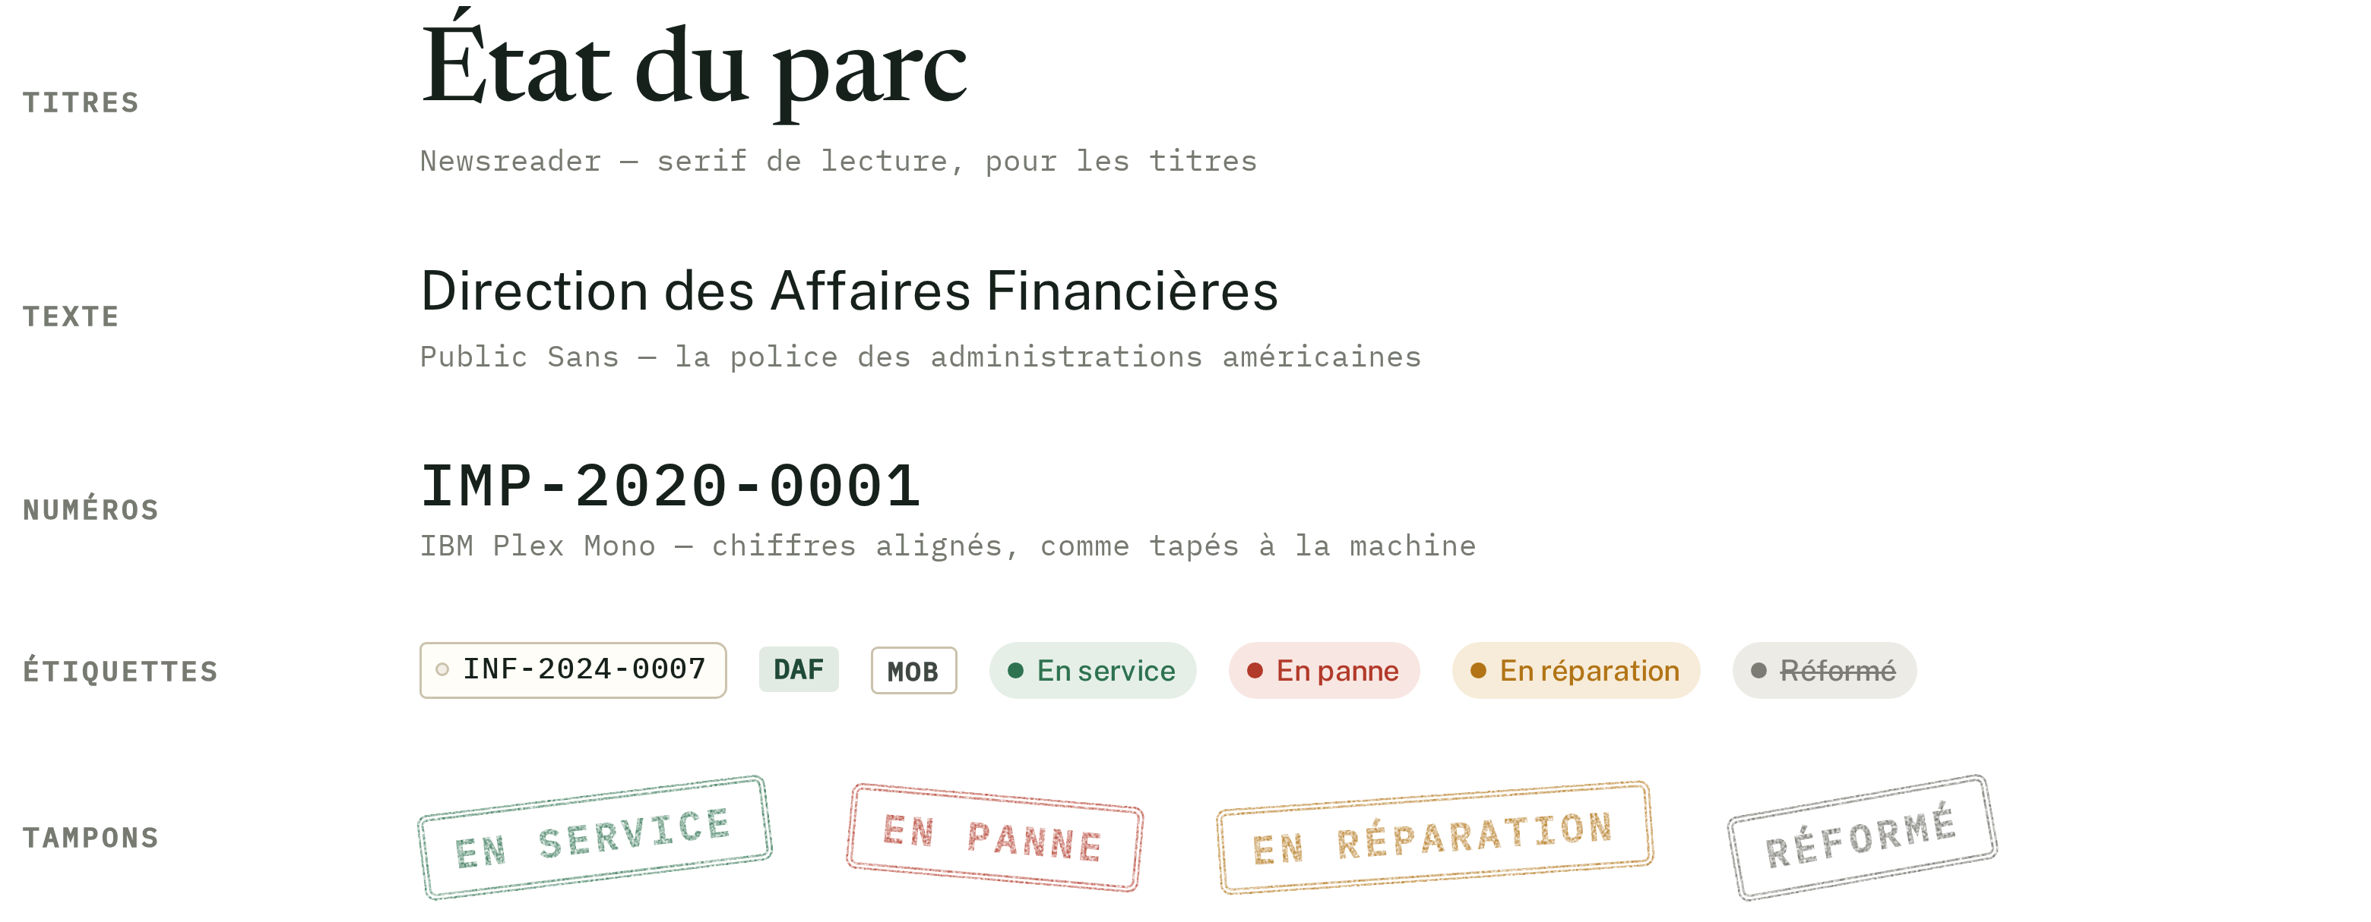
10 · DESIGN
Un registre, pas un tableur
PALETTE
Reliure
#1A2E25
Vert registre
#1F4A3A
Papier
#F3EFE6
Encre
#17211C
Or
#E2C98F
Service
Panne
Réparation
Réformé
Patrimo
13 / 17
Notes:
Pour le design, je suis parti d'un objet réel : le registre d'inventaire papier, avec sa couverture verte, ses pages crème et ses tampons.
Les couleurs viennent de là. Les titres sont dans une police à empattements, le texte dans Public Sans — la police créée pour les sites de l'administration américaine — et les numéros dans une police à chasse fixe, comme tapés à la machine, pour que les chiffres s'alignent.
Les numéros d'inventaire ont la forme d'une étiquette avec son œillet, et les états sont des tampons. Chaque couleur a un sens : vert pour en service, rouge pour en panne, ambre pour en réparation, gris pour réformé.

Slide 14
11 · QUALITÉ
Sécurité et tests
✓
Requêtes préparées
✓
Mots de passe hachés
TESTS DE BOUT EN BOUT
PDO partout : aucune valeur n'est collée dans le SQL.
password_hash / password_verify (bcrypt).
25 / 25
✓
Jeton CSRF
✓
Échappement HTML
scénarios réussis dans un vrai navigateur
Sur chaque formulaire qui modifie des données.
Tout affichage passe par e() : pas de XSS.
connexion refusée · formulaire vide bloqué · numéro proposé · doublon refusé · changement d'état · transfert complet · refus · CRUD directions, catégories, comptes · recherche · export CSV · suppression · déconnexion
✓
Droits côté serveur
✓
Anti force brute
Rôle et direction revérifiés à chaque action.
5 échecs = 5 min d'attente ; session de 45 min.
0 avertissement PHP · MySQL en mode strict
Patrimo
14 / 17
Notes:
Même pour un mini-projet, une application de gestion doit être protégée.
Toutes les requêtes SQL sont préparées avec PDO, donc pas d'injection SQL. Les mots de passe sont hachés avec password_hash. Chaque formulaire porte un jeton CSRF. Tout ce qui est affiché est échappé, contre le XSS. Les droits sont vérifiés côté serveur, pas seulement en cachant des boutons. Et après cinq mots de passe faux, la connexion est bloquée cinq minutes.
Pour les tests, j'ai écrit 25 scénarios qui parcourent toute l'application dans un navigateur : création, doublon refusé, changement d'état, transfert complet, refus, suppression, export, déconnexion. Les 25 passent, sans aucun avertissement PHP, y compris avec MySQL en mode strict.

Slide 15
12 · RETOUR D'EXPÉRIENCE
Les difficultés, et ce que j'en ai fait
PROBLÈME
SOLUTION
Risque : contourner l'historique
→
L'état et la direction ne sont pas dans le formulaire : ils ne changent que par une action, qui écrit toujours dans l'historique.
Un matériel change pendant un transfert
→
À la dernière validation, on revérifie la direction et l'état ; si ça a bougé, la demande est annulée.
Requêtes refusées en MySQL strict
→
GROUP BY complété avec toutes les colonnes affichées : même résultat, compatible partout.
Export CSV pollué (PHP 8.4)
→
Paramètre d'échappement de fputcsv précisé explicitement ; export propre et lisible dans Excel.
Patrimo
15 / 17
Notes:
Je voulais aussi parler des difficultés, parce que c'est là que j'ai le plus appris.
Un : en concevant les formulaires, j'ai vu que si l'état et la direction étaient modifiables dans le formulaire de modification, on pourrait contourner l'historique. Ces champs n'y sont donc pas : on ne peut les changer que par une action qui écrit dans l'historique.
Deux : que se passe-t-il si un matériel est réformé pendant qu'un transfert est en attente ? J'ai ajouté une vérification au moment de la dernière validation, qui annule la demande.
Trois : mes requêtes de comptage marchaient chez moi mais pas avec MySQL en mode strict, à cause du GROUP BY. J'ai corrigé en listant toutes les colonnes.
Quatre : la génération du fichier CSV en PHP 8.4 affichait des avertissements dans le fichier ; il fallait préciser un paramètre de fputcsv.

Slide 16
13 · BILAN
Ce que j'en retiens, et la suite
Ce que j'ai appris
Et ensuite ?
Modéliser avant de coder
01
Scanner avec le téléphone
Le schéma du cycle de vie a donné les tables, puis les écrans.
Lire le code-barres avec la caméra pendant l'inventaire annuel.
02
Pièces jointes
Laisser la base protéger les données
Joindre le PV de réforme ou la facture en PDF à la fiche.
Clés étrangères, unicité, transactions : les règles tiennent même si l'interface se trompe.
03
Notifications
Prévenir par e-mail le responsable qui doit valider un transfert.
Aller jusqu'à la mise en ligne
Hébergeur gratuit, configuration, sécurité : un projet fini, pas seulement « qui marche chez moi ».
04
Amortissement
Valeur d'achat et durée de vie, pour le service comptable.
Patrimo
16 / 17
Notes:
En bilan : ce projet m'a appris à partir d'un besoin réel, à le traduire en base de données, puis en écrans.
J'ai surtout compris l'importance des contraintes : les clés étrangères et les transactions protègent les données mieux que n'importe quel contrôle dans l'interface. Et j'ai appris à mettre une application en ligne.
Pour la suite, plusieurs pistes : scanner le code-barres avec la caméra du téléphone pendant l'inventaire, joindre le PV de réforme en PDF, prévenir les responsables par e-mail quand un transfert les attend, et calculer l'amortissement pour la comptabilité.

Slide 17
Merci de votre attention.
Place à la démonstration, puis à vos questions.
Compte admin
admin / patrimo2026
FIN DE SÉANCE
Responsable DAF
c.beibakar / patrimo2026
17 / 17
Notes:
Merci de m'avoir écouté. Je vais maintenant faire une courte démonstration en direct : je me connecte comme responsable du patrimoine, j'enregistre un matériel, je change son état, puis je me connecte comme responsable de la DAF pour valider un transfert. Ensuite je réponds à vos questions.

